Slide 1
Решение начально-краевой задачи для уравнения Кортевега де Вриза (КдВ) с использованием PINN. Исследовать влияние количества нейронов и скрытых слоёв на точность и эффективнось решения.
Аллабергенов М., Денисов А.
Институт Лазерных и Плазменных технологий
НИЯУ МИФИ
Г. Москва
20 декабря 2024 года

Slide 2
Содержание
Введение
Постановка задачи
Краткие сведения о методе PINN
Реализация
Результаты
Исследование полученных результатов
Вывод
Ссылки на источники и проект

Slide 3
Введение
Найти точное решение множества дифференциальных уравнений невозможно обычными способами, однако часто бывает важно не точное решение, а численное
Целью данного проекта является решение начально-краевой задачи при помощи нейронной сети методом PINN
Также целью является исследование влияние количества нейронов и скрытых слоёв на точность и эффективнось решения

Slide 4
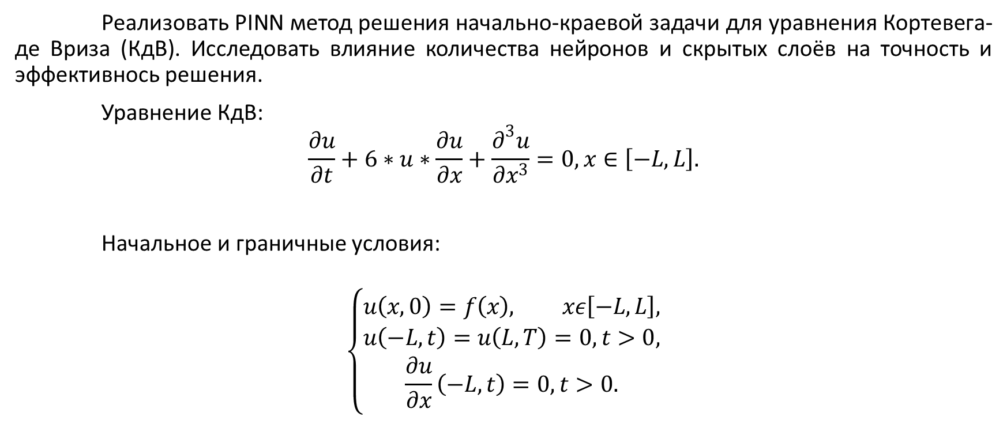
Постановка задачи
Реализовать PINN метод решения начально-краевой задачи для уравнения Кортевега-де Вриза (КдВ). Исследовать влияние количества нейронов и скрытых слоёв на точность и эффективнось решения.
Уравнение КдВ:
$$\frac{∂u}{∂t}+6∗u∗\frac{∂u}{∂x}+\frac{∂^{3}u}{∂x^{3}}=0, x∈\left[−L,L\right].$$
Начальное и граничные условия:
$$\left\{\begin{aligned}u\left(x, 0\right)=f\left(x\right), xε\left[−L,L\right], \\ u\left(−L,t\right)=u\left(L,T\right)=0, t>0, \\ \frac{∂u}{∂x}\left(−L,t\right)=0, t>0.\end{aligned}\right.$$

Slide 5
Краткие сведения о методе PINN
Нейронные сети, основанные на физике (PINN), также называемые теоретически обученными нейронными сетями (TTN) представляют собой тип приближенных универсальных функций, которые могут встраивать знания любых физических законов, встраивающие данные в процесс обучения, и могут быть описаны дифференциальными уравнениями в частных производных. Низкая доступность данных для некоторых биологических и инженерных задач ограничивает надежность традиционных моделей машинного обучения, используемых для этих приложений. Априорное знание общих физических законов выступает при обучении нейронных сетей в качестве агента регуляризации, ограничивающего пространство допустимых решений, повышая обобщаемость аппроксимации функции. Таким образом, встраивание этой априорной информации в нейронную сеть приводит к увеличению информативности доступных данных, облегчая алгоритму обучения получение правильного решения и хорошее обобщение даже при небольшом количестве обучающих примеров.

Slide 6
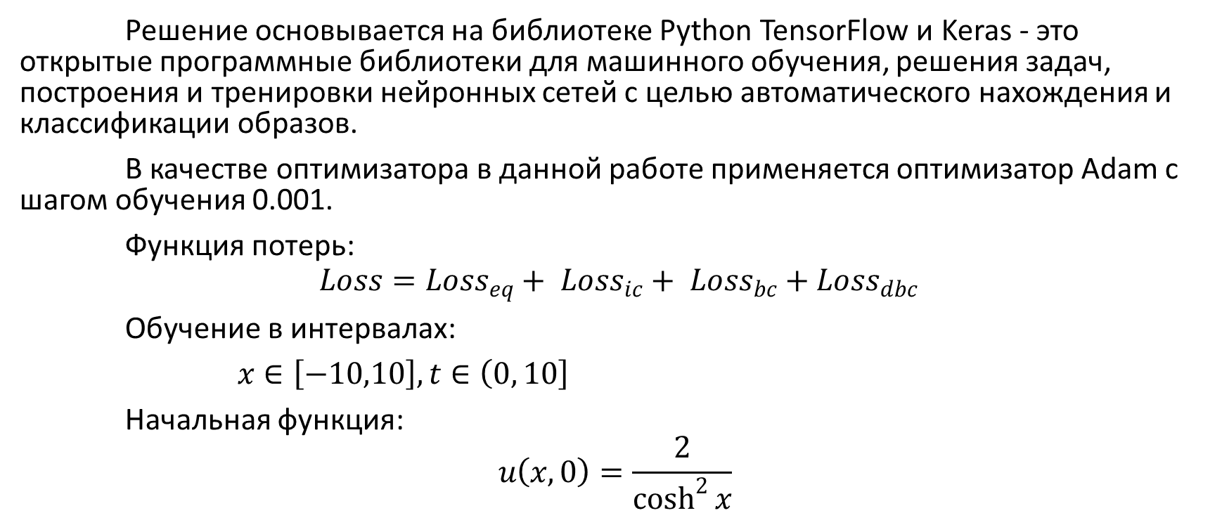
Реализация
Решение основывается на библиотеке Python TensorFlow и Keras - это открытые программные библиотеки для машинного обучения, решения задач, построения и тренировки нейронных сетей с целью автоматического нахождения и классификации образов.
В качестве оптимизатора в данной работе применяется оптимизатор Adam с шагом обучения 0.001.
Функция потерь:
$$Loss={Loss}_{eq}+ {Loss}_{ic}+ {Loss}_{bc}+{Loss}_{dbc}$$
Обучение в интервалах:
$x∈\left[−10,10\right], t∈\left(0, 10\right]$
Начальная функция:
$$u\left(x, 0\right)=\frac{2}{\cosh^{2}{x}}$$

Slide 7
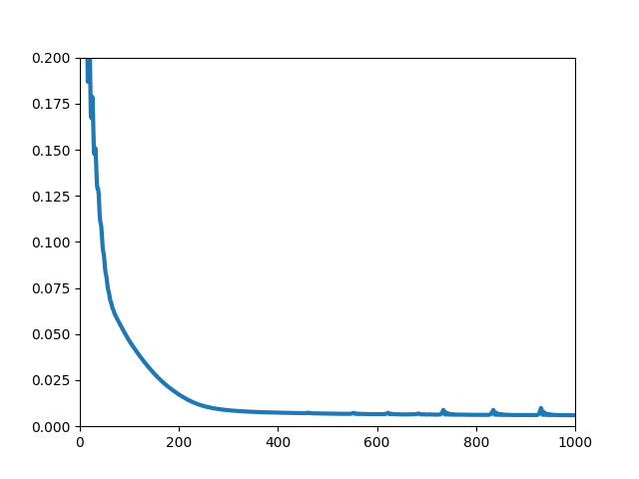
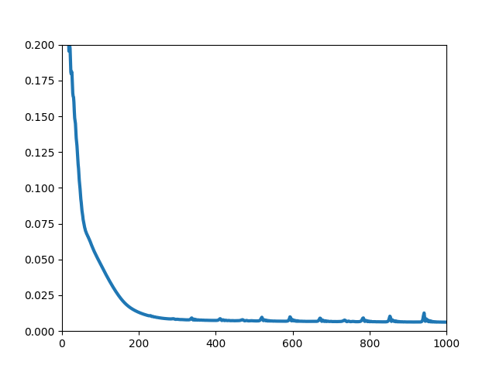
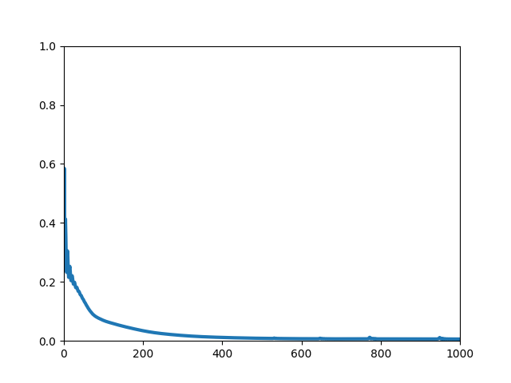
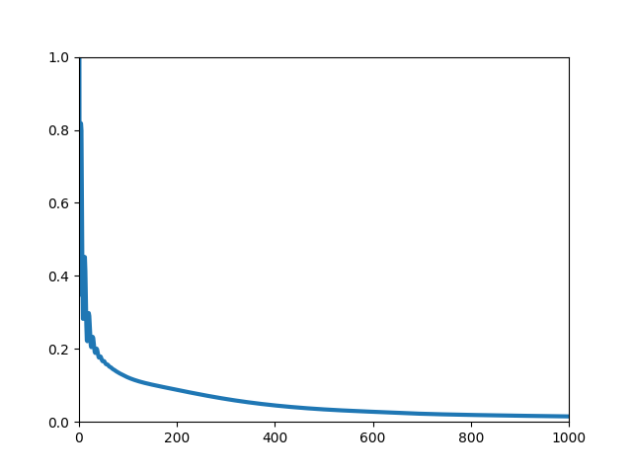
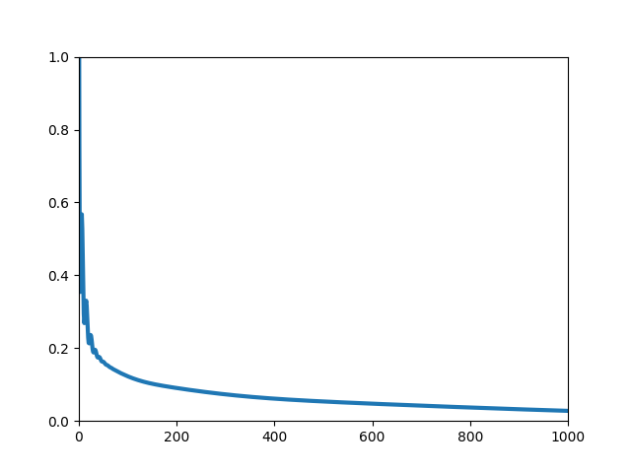
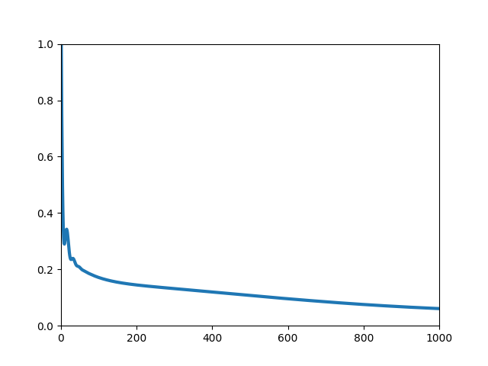
Результаты (функции потерь разного количества слоев)
3 слоя 50 нейронов
4 слоя 50 нейронов
5 слоя 50 нейронов
6 слоя 50 нейронов
7 слоя 50 нейронов
8 слоя 50 нейронов

Slide 8
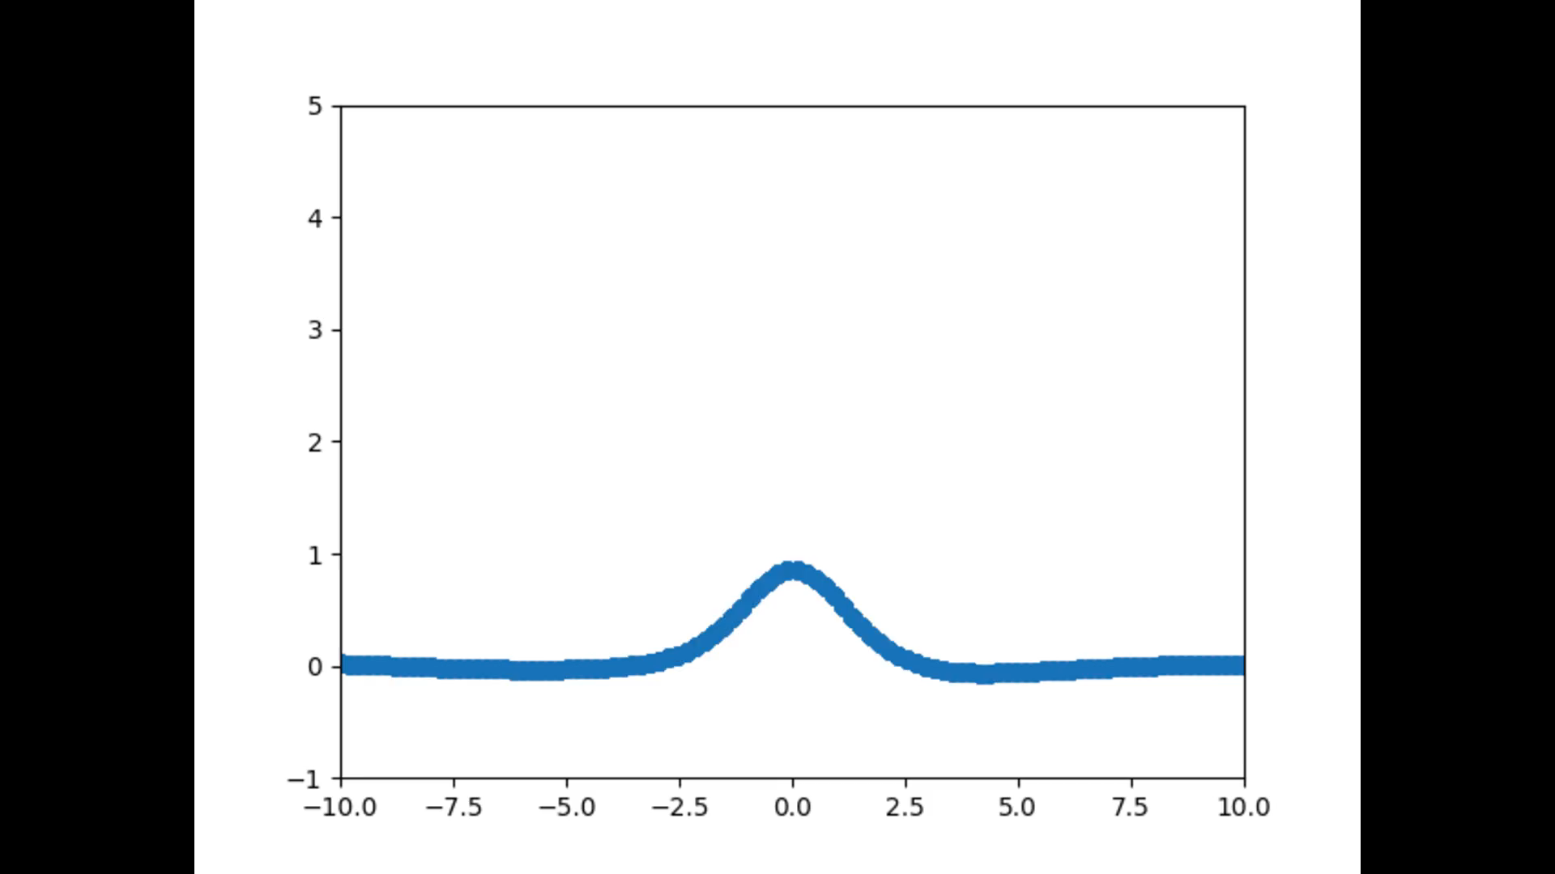
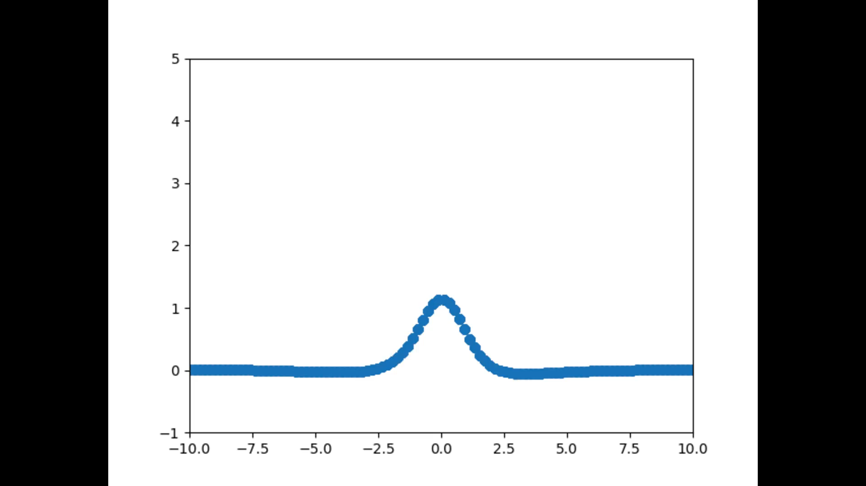
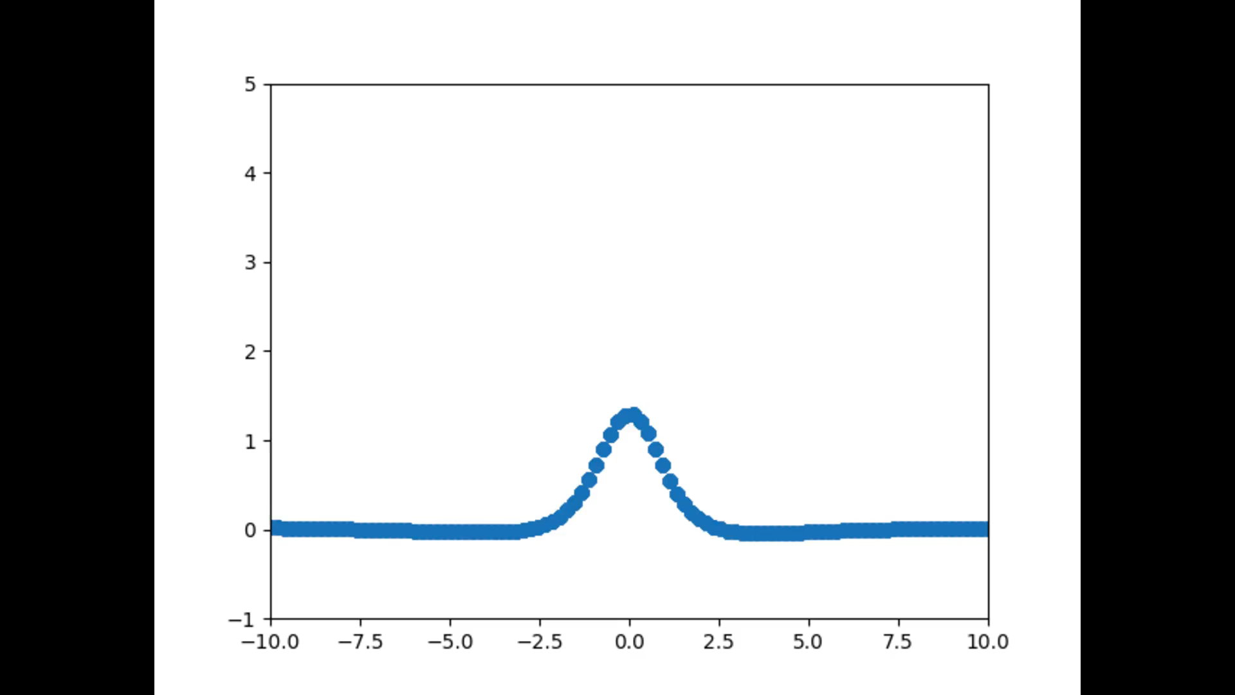
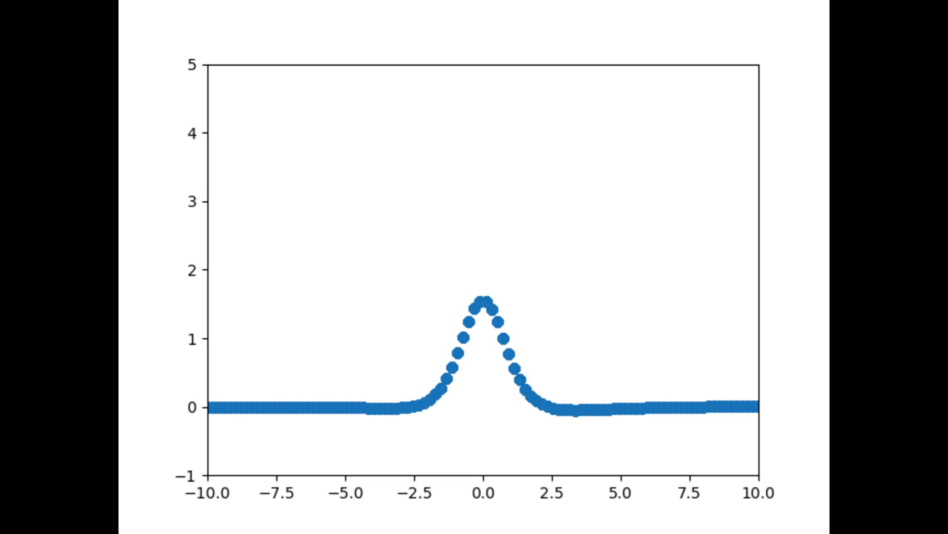
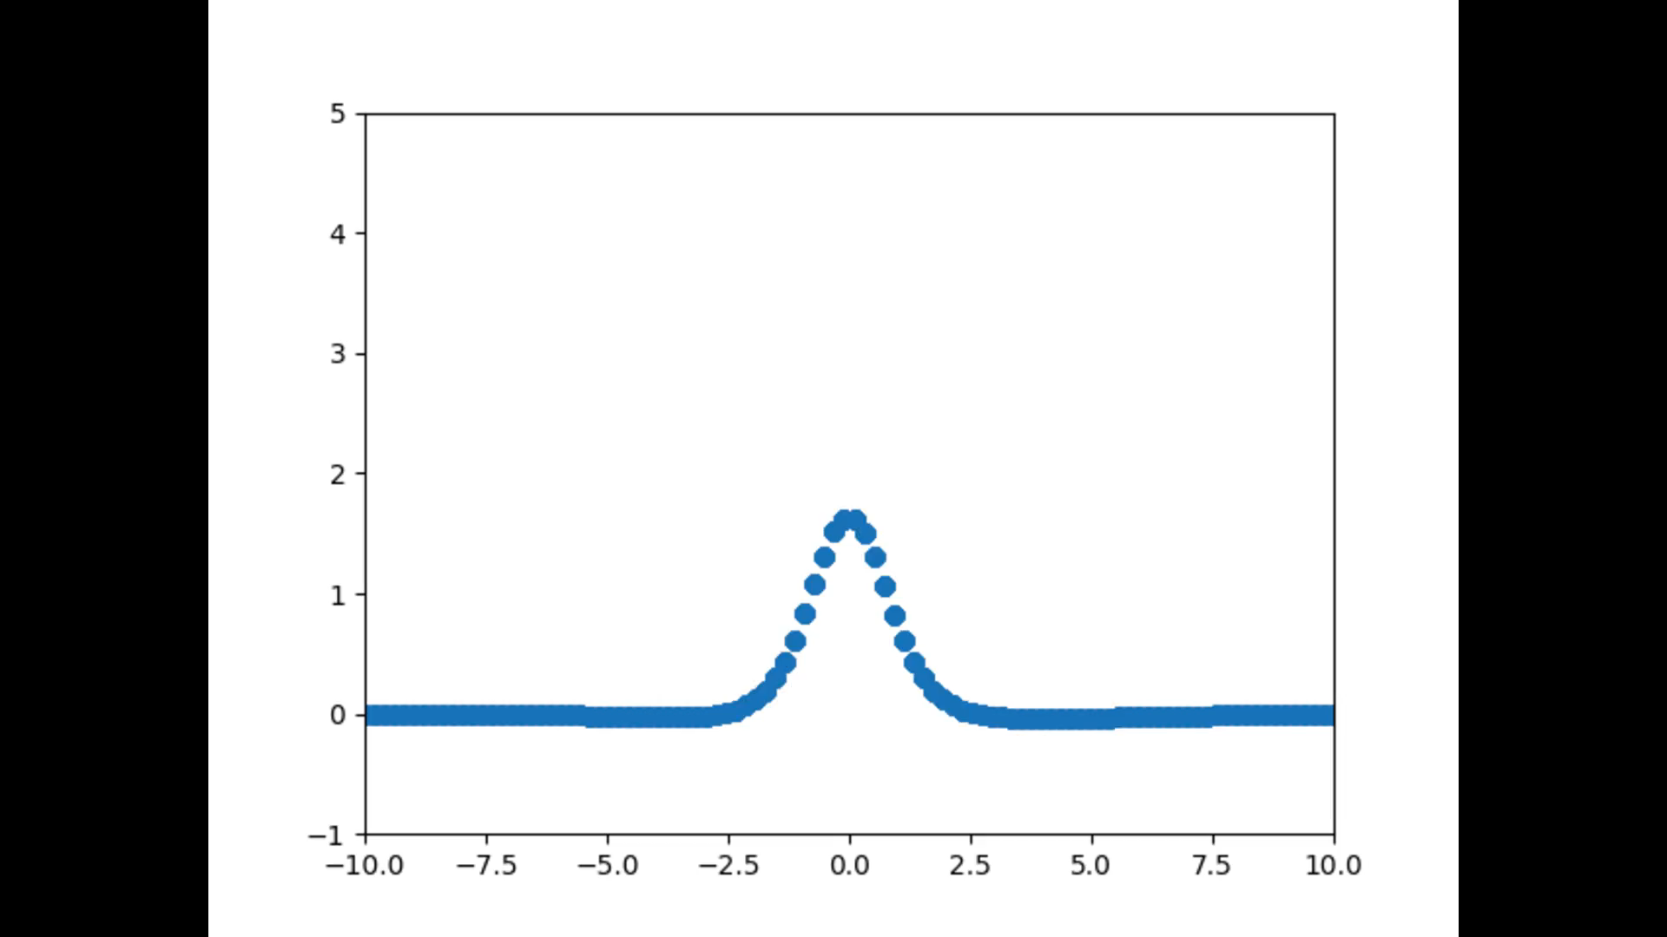

Результаты (графики)

Slide 9
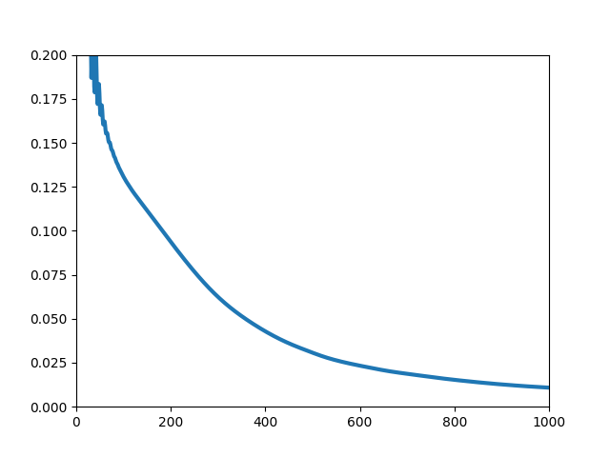
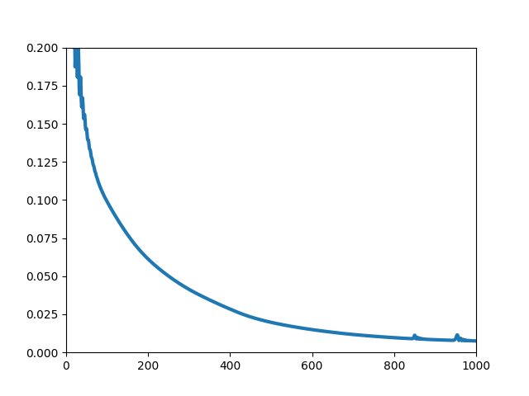
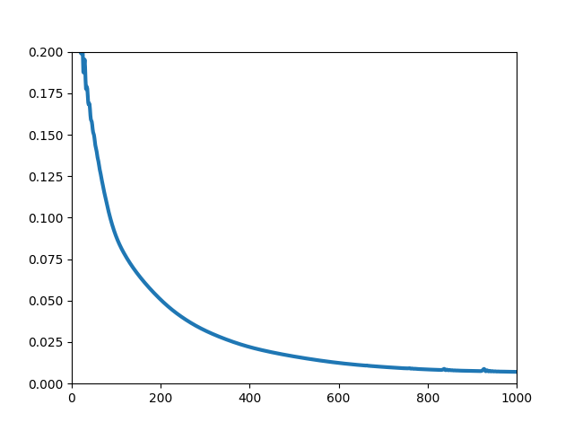
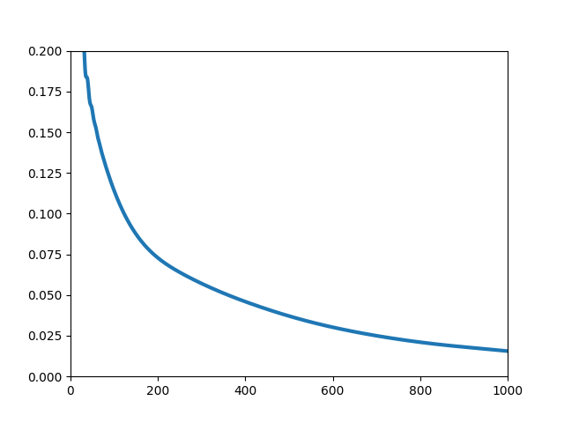
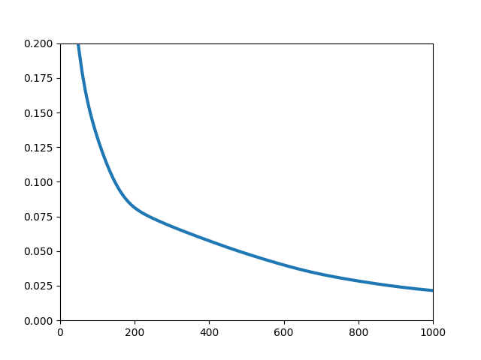
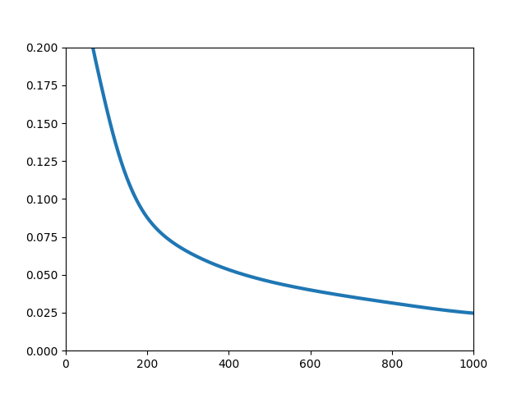
Результаты (функции потерь разного количества нейронов)
4 слоя 8 нейронов
4 слоя 16 нейронов
4 слоя 32 нейронов
4 слоя 64 нейронов
4 слоя 96 нейронов
4 слоя 128 нейронов

Slide 10
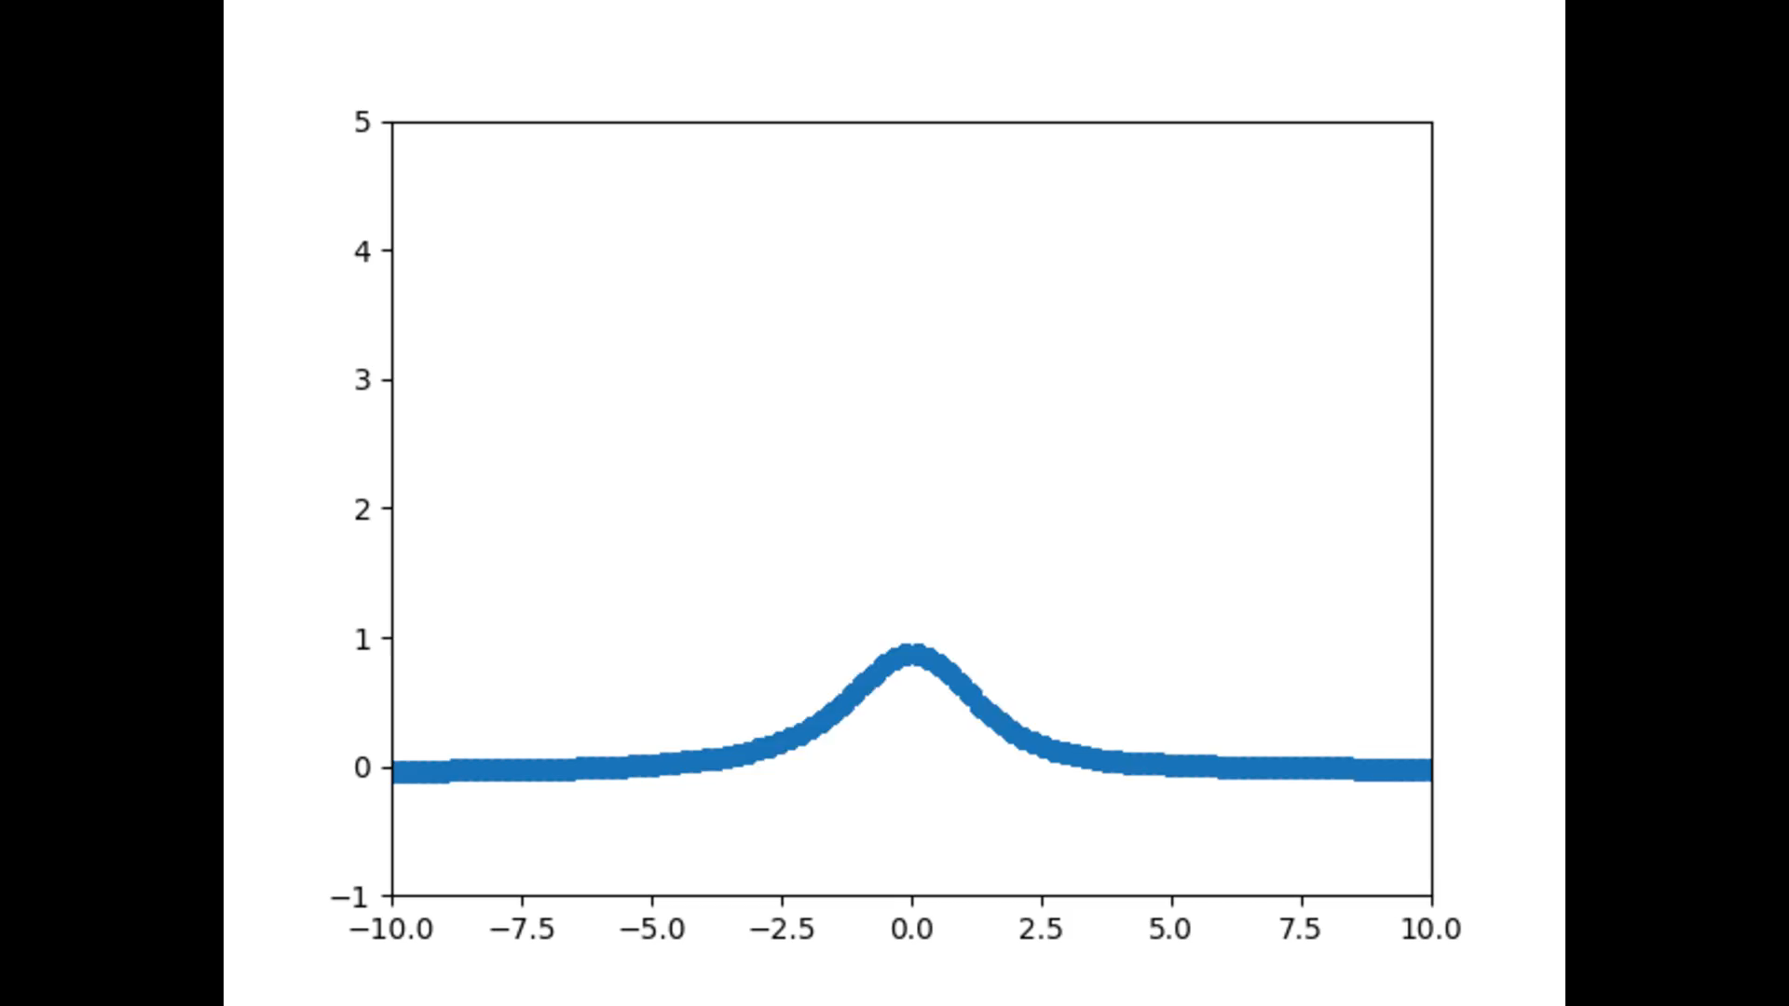
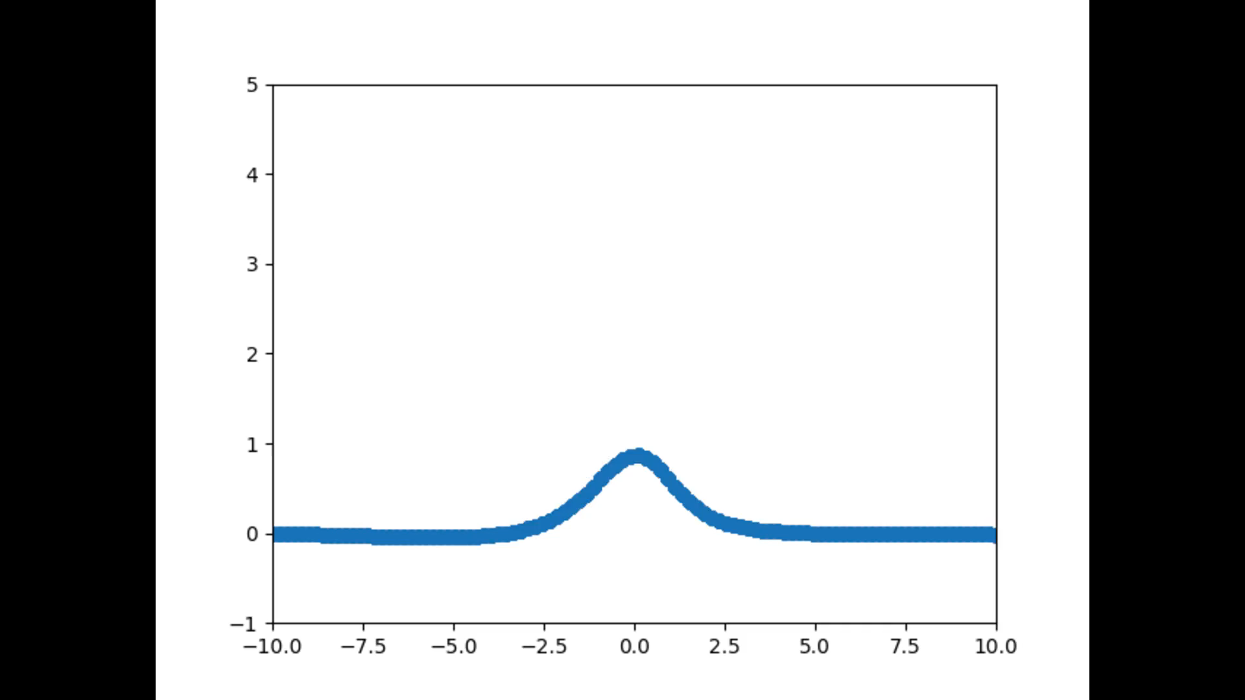
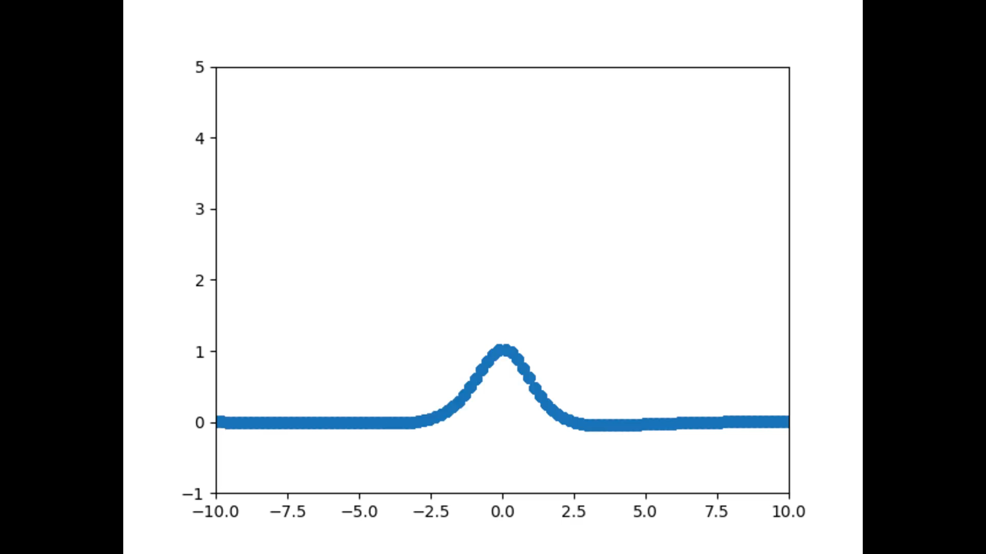
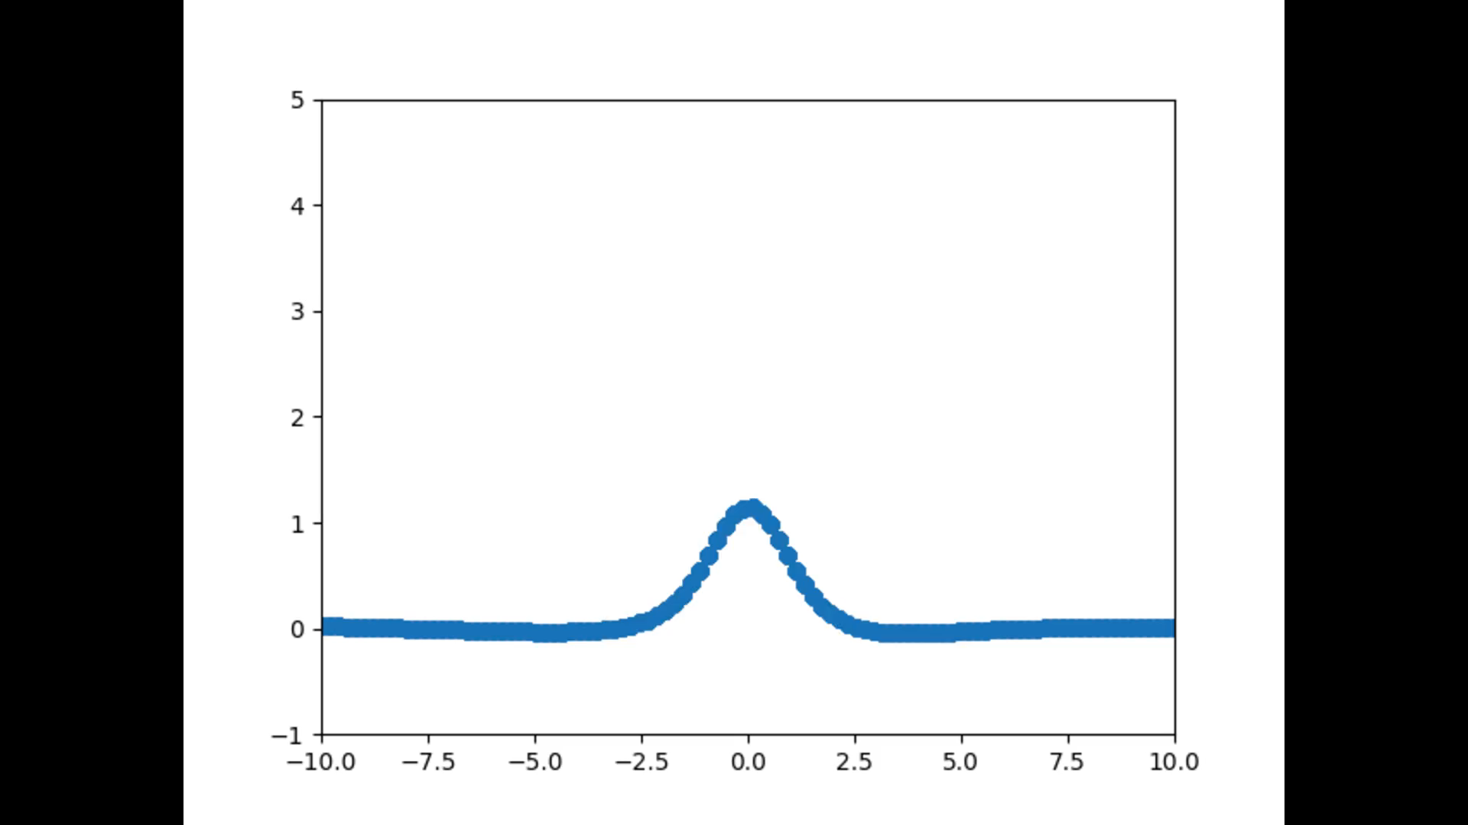
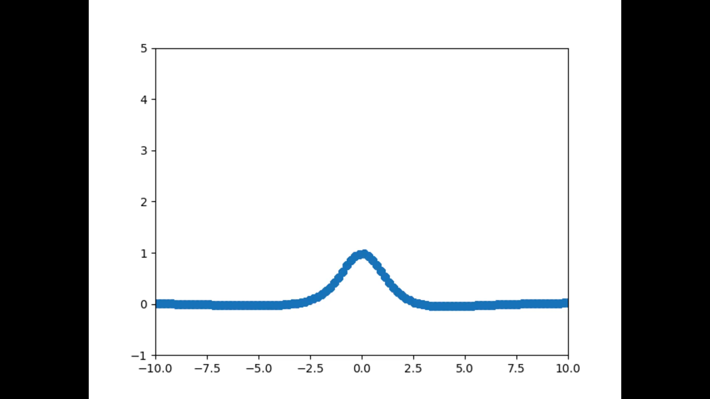

Результаты (графики)

Slide 11
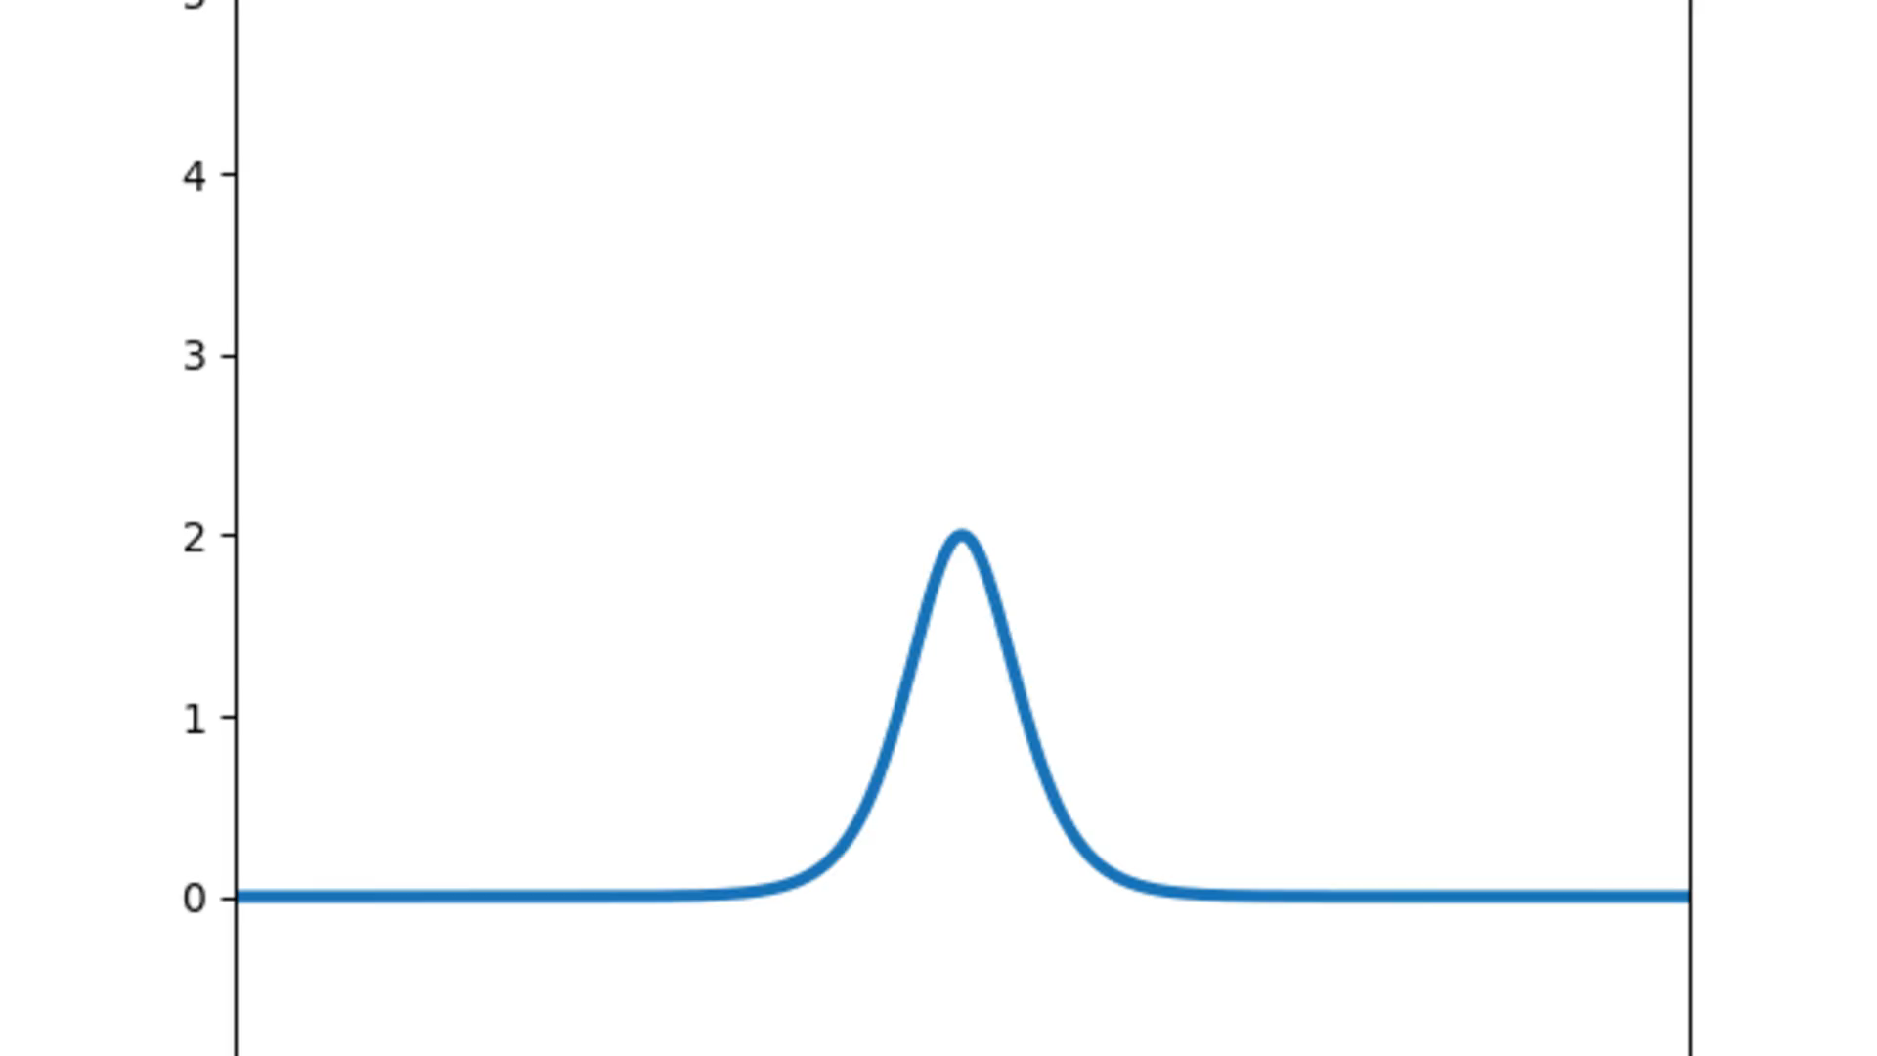
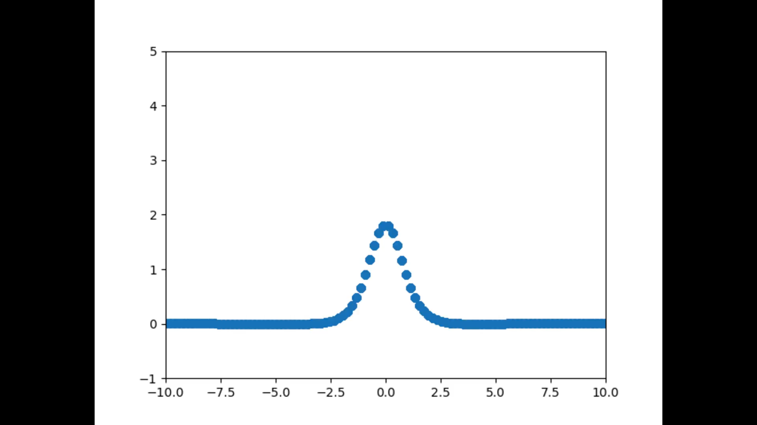
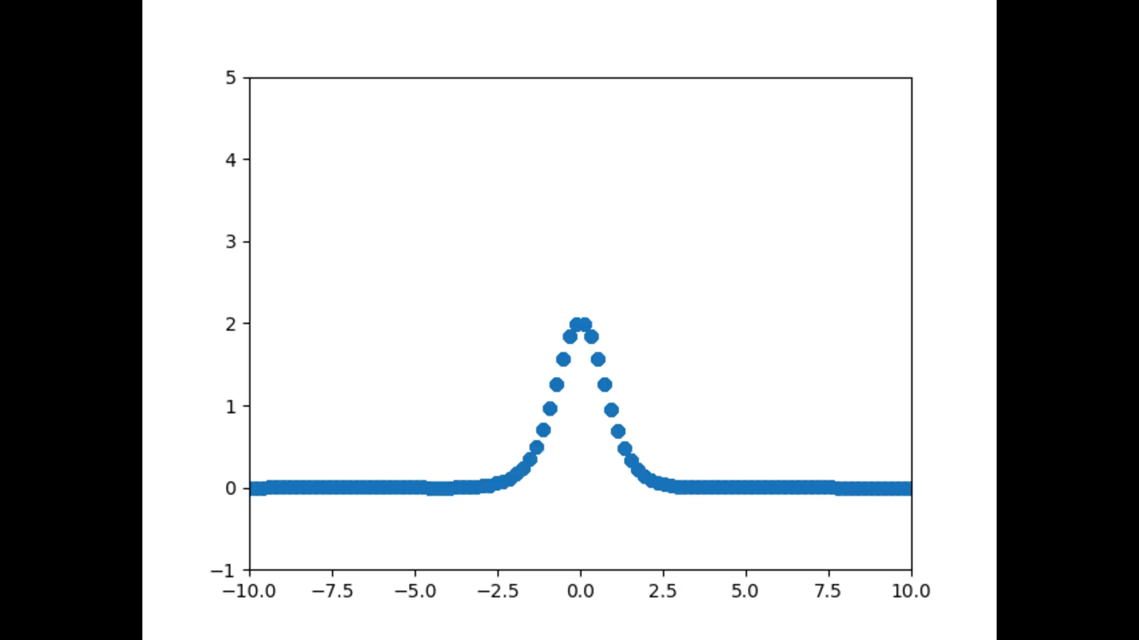
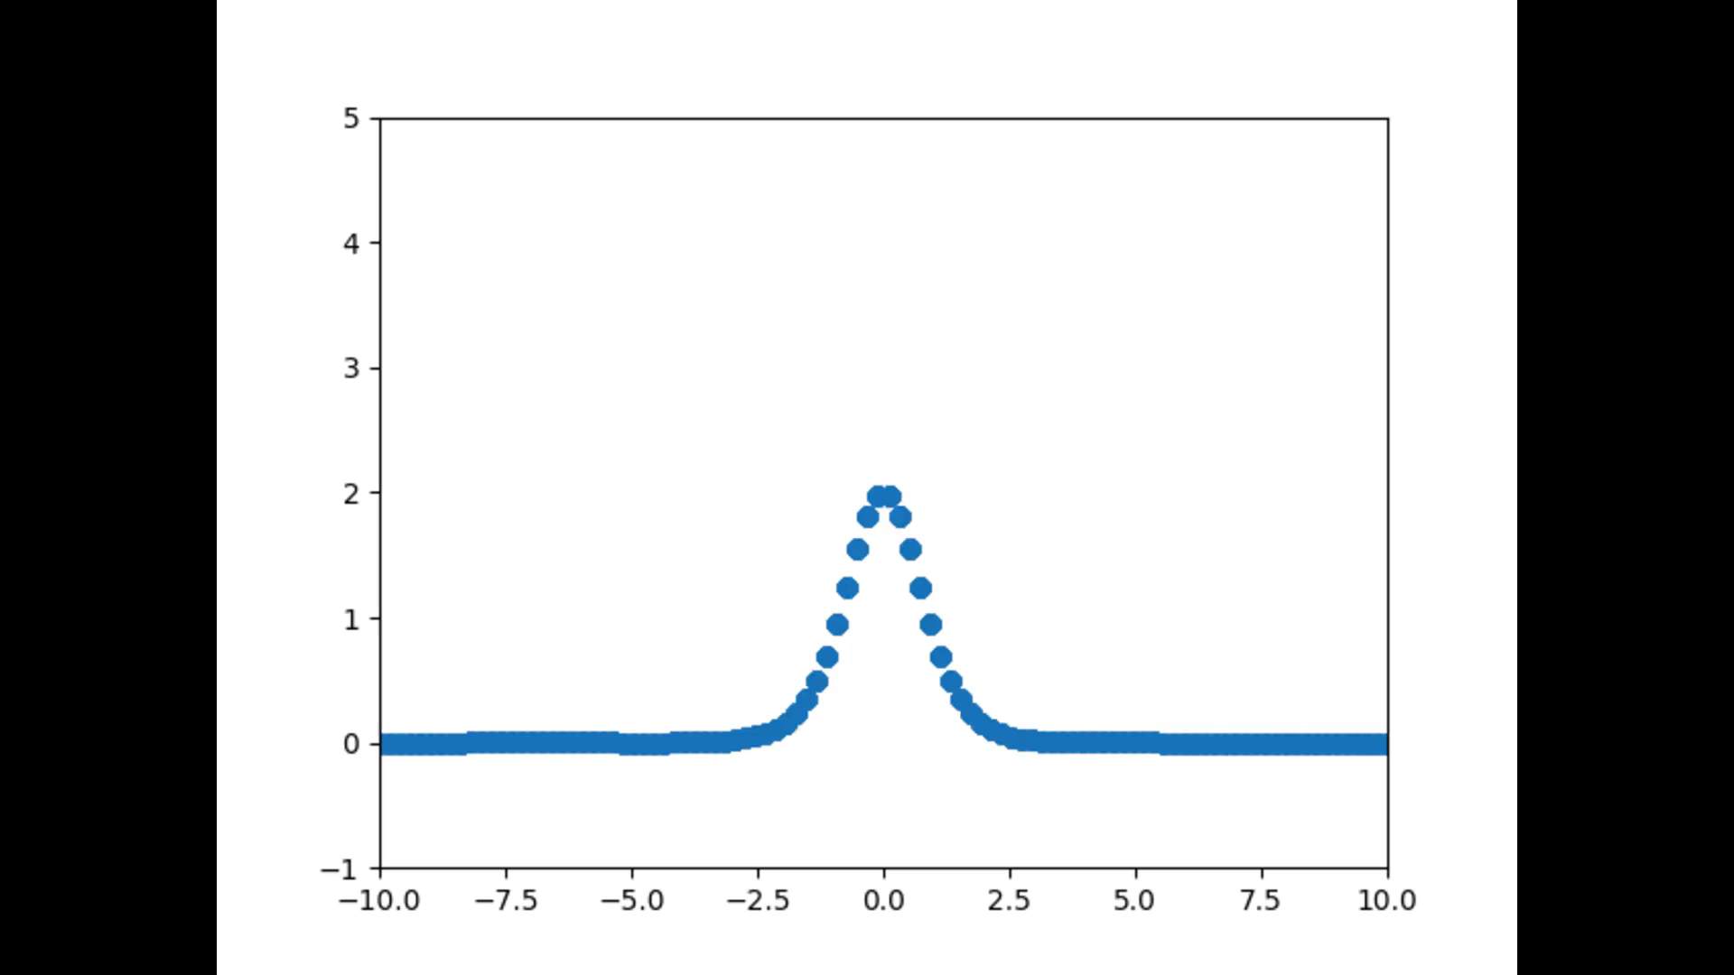
Результаты (графики)
Истинная функция
Ожидаемая функция
Функция с дополнительным начальным условием
Функция с измененными коэффициентами в Loss (100, 10, 1)

Slide 12
Исследование полученных результатов
Оптимальное количество слоев при 50 нейронах: 6
Оптимальное количество нейронов при 4 слоях: 64
Полученная функция похода на волну как и ожидаемая, однако высота волны изменяется со временем. Из дополнительно полученных данных можно сделать вывод, что либо не хватает начального условия, либо нужно корректировать коэффициенты в Loss, либо граничные условия не должны учитываться

Slide 13
Вывод
PINN метод действительно может приближенно смоделировать поведение функции при заданных начальных и граничных условиях, однако, на примере данного задания, не всегда можно с точностью быть уверенным, что полученные результаты достаточно точно описывают поведение функции. На примере данной задачи, не зная точного решения, можно было бы решить, что полученное поведение функции истинно. Однако ожидаемое поведение говорит об обратном (лишь при изменении коэффициентов при Loss или добавлении дополнительного начального условия можно добиться нужного результата)

Slide 14
Ссылки на источники и проект
https://www.tensorflow.org/api_docs — TensorFlow документация
https://keras.io/api/ — Keras документация
Кудряшов Методы нелинейной математич 2008 – учебник с информацией об уравнении КдВ
Physics-informed neural networks - Wikipedia – информация о методе PINN из Википедии
Adam — PyTorch 2.5 documentation – документация об оптимизаторе Adam (PyTorch)
GunBladeMan/KortevegaDeVriz: PINN method for solution this equation – ссылка на репозиторий с кодом, графиками и результатами

